Slide 1
易初莲花南方区2011年供应商大会
策划案

Slide 2
目 录
活动概述
活动目的
活动背景
活动主题
活动流程
策略分析
会场布置
亮点阐述
礼物准备
服务流程

Slide 3
活动概述
名称：易初莲花南方区2011年度供应商大会
时间：2011年年初
地点：花园酒店（仅供参考）
参会人员：相关嘉宾/易初莲花相关领导/供应商/会务组人员
参与人数：100人（参考）
行程安排：待定

Slide 4
活动目的
沟通情感，巩固易初莲花与重点
供应商之间的合作伙伴关系。
相关政策激励，增加供应商
与易初合作的信心。
推广易初莲花企业文化，
加深供应商对易初的信赖，
挖掘相关新闻点，
为易初的品牌宣传做亮点。

Slide 5
活动目的
为了达到以上活动目的，我们必须：
创意领军
立意高远，体现易初莲花的社会责任感、
行业领导者地位，树立鲜明的品牌形象。
主形象贯穿
赢在细节
整个流程用精致细节提升供
应商对易初的情感依赖。
与主题匹配的画面和装饰效果，
精心打造欢快的大会气氛。

Slide 6
活动背景
background
十二五规划为经济发展提供
了政策指导，我们与供应
商一起展望美好未来。
一年了，客户需要感
谢，也需要信心鼓舞。
过去的一年是易初丰收的
一年，是易初与供应商共赢
的一年，我们与供应商共同分享。

Slide 7
活动主题
根据以上活动背景的分析，我们确立了此次活动的主题为：共分享 铸信心 赢未来。
易初莲花南方区2011年供应商感恩盛典
共分享 铸信心 赢未来

Slide 8
活动流程
我们的难题：
盛典之后，往往很难给与会者留下深刻的记忆……
因此，我们必须攻克：
如何控制大会的节奏，令大会高潮迭起
调动情绪
如何在大会结束后，给大家留下深刻印象
制造惊喜
如何消除供应商之间的陌生感
互动小游戏
如何将大会串联成美好的故事
传播易初企业文化

Slide 9

活动流程
一年的风雨历程
一起“共分享”
一起“铸信心”
一起“赢未来”
“浓情一刻”

Slide 10
活动流程
第一篇章 分享篇
会议开始五分钟之前，主持人提醒大家。以视频形式播放出相关领导、客户、易初莲花员工对此次盛典的祝福，同时重点供应商表明与易初合作的态度及未来的大力支持。
同时会场内以歌曲《朋友》（参考）开始启大会的流程，同时冷烟花燃放。
主持人介绍嘉宾。
易初领导向供应商表示感谢，阐明供应链的重要性及原则。并以数据形式阐明易初这一年来所取得工作成绩。
互动小游戏：抓住幸运（参考）。
第二篇章 信心篇
易初莲花南方区采购部领导公布评奖标准。
颁奖仪式开始。每个奖项采取提名形式，以调动现场气氛，鼓舞和激励客户；同时主持人对获奖客户即兴采访。客户的发言内容为回顾与易初合作的历史，其中出现的重大事件，与易初合作给其来带来的帮助。（主持人指出此次给客户准备的奖杯全部为环保材料制作）
重点供应商代表上台发言，讲述“我与易初的不解之缘”，包括吃、穿、用、住。

Slide 11
活动流程
第三篇章 未来篇
相关领导结合”十二五“规划中的若干经济方针与之前联系好的若干嘉宾探讨连锁卖场和供销合作的发展趋势。
易初阐述在新的一年里的采购纲领、营销战略及能够给客户带来的商机。
与会人员合影留念。
茶歇、休息 ，以轻音乐伴随。
第四篇章 浓情篇
易初领导开启冰雕祝酒池，晚宴正式开始，把酒话友情。同时冷烟花燃放
晚宴中安排喜庆、高雅的艺术表演，以烘托现场气氛，并与参会人员的身份相符合。
晚宴中安排抽奖环节，方式为抽取来宾的名片(礼物为低碳、环保产品)。
易初领导宣布大会圆满结束，并相约来年再聚首。

Slide 12

活动流程
晚宴节目一：沙画
（仅供参考）
沙画给客户以震撼的感觉。
图示

Slide 13
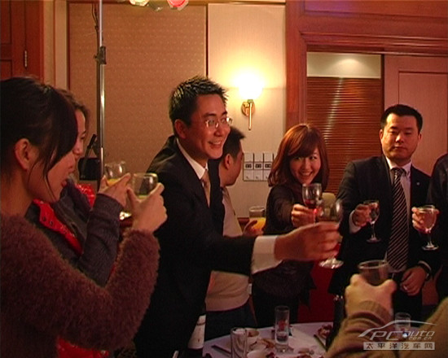
活动流程
晚宴节目二：《祝酒歌》
（仅供参考）
借助此曲目打造欢
快、愉悦的晚宴氛围。

Slide 14
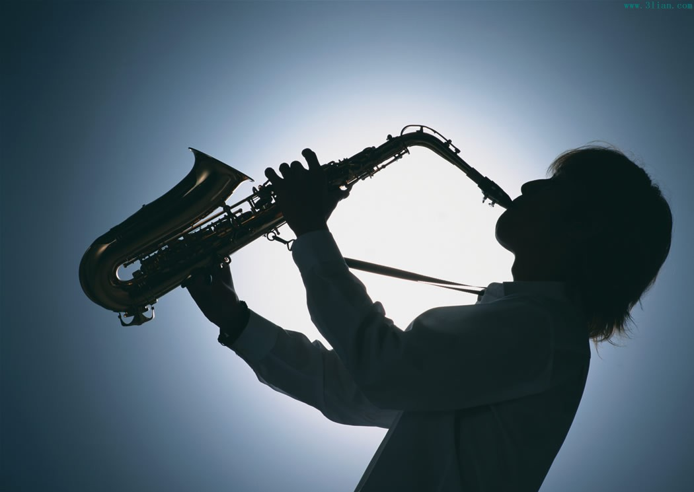
活动流程
晚宴节目三：萨克斯表演
（仅供参考）
高雅的萨克斯与
浪漫的红酒搭配。

Slide 15
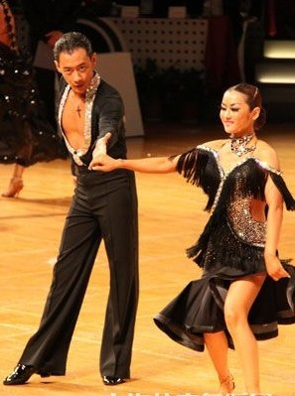
活动流程
晚宴节目四：拉丁舞
（仅供参考）

Slide 16
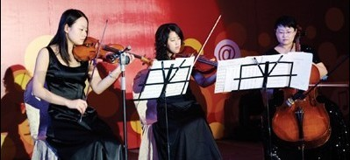
活动流程
晚宴节目六：小提琴演奏。
（仅供参考）
小提琴是乐后，长时间不停演奏
各种曲目，以形成高雅而有档次
的艺术氛围。

Slide 17

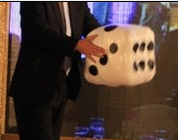
活动流程
晚宴节目五：现场幸运大抽奖
（仅供参考）
晚宴每隔一段时间，举行一次
幸运大抽奖，既制造悬念又活
跃气氛。同时为上台的人准备
六个礼物，以掷骰子的形式选
择礼物。

Slide 18
活动流程
大会现场气氛与情感流程图
气氛与情感
流程
信心篇
未来篇
浓情篇
分享篇
开场歌曲

Slide 19
策略分析
大会总体基调和风格：
简洁、大气
温馨、热烈
简洁
主题明确，传递信息明确、连贯。
大气
彰显易初实力、企业成就。
给供应商家的感觉。
温馨
让供应商感觉到：易初非常重视他们。
热烈

Slide 20
策略分析
简洁、大气
温馨、热烈
主调：务虚
目标：让大家充满信心、充满对易初的钦佩、满怀激情地走出会场。
手段和形式：回去2010年的成就，展望未来发展，激励和鼓舞供应
商信心。
主调：务实
目标：让供应商明白易初的要求和自身下一步的行动。
手段和形式：做必要的信息公布（大的策略、政策）。

Slide 21
策略分析
简洁、大气
温馨、热烈
档次较高，规模较大的场地，尽显易初的恢弘气势。
会场布置体现易初的实力，例如大的背景、大气的现场布置。
请一些高端的与会嘉宾。

Slide 22
策略分析
简洁、大气
温馨、热烈
会场布置要给供应商家的感觉。
细节安排让供应商处处满意、时时满意。如安排一些互动小游戏、相关的会议资料。

Slide 23
策略分析
简洁、大气
温馨、热烈
联谊会加入视频元素，不仅印象深刻，而且与众不同，尤显档次；有气势的获奖客户的背景介绍。
开场前播放易初莲花的宣传片及与供应商共同发展的激情历程，以感染客户。
采用奥斯卡颁奖晚会的提名形式；获奖客户领奖时回顾与易初的合作历程，其中出现过的矛盾，给自己企业带来的贡献。

Slide 24
会场布置
颜色选择：
考虑到易初与客户之间的良好合作关系，因此会场布置的主颜色以红色和金色为主。红色代表热烈、温馨、喜庆，金色象征尊贵。
材料选择：
会场布置材料应该以中国传统元素为主，同时大量选用盆景与鲜花。
在中国传统元素中，选用蜡台、中国结、灯笼，并使用金色彩带。
绿色植物以一叶兰、绿萝为主，其中一叶兰放在舞台前方，绿萝放在会场 四周。鲜花摆放在会场入口、主席桌（发言台）、宾客的座位。
同时在会场里放置易初莲花的LOGO，配以文字“塑百年易初，铸诚信长城”。
会务资料全部使用环保纸，且双面打印。

Slide 25
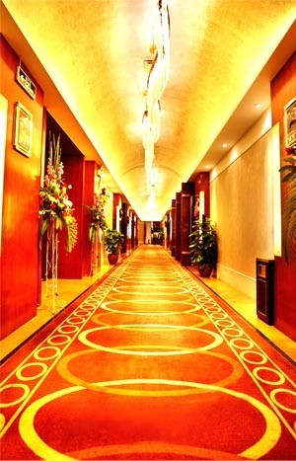
会场布置
红地毯

Slide 26
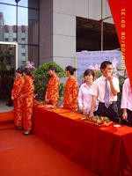
会场布置
签到处

Slide 27
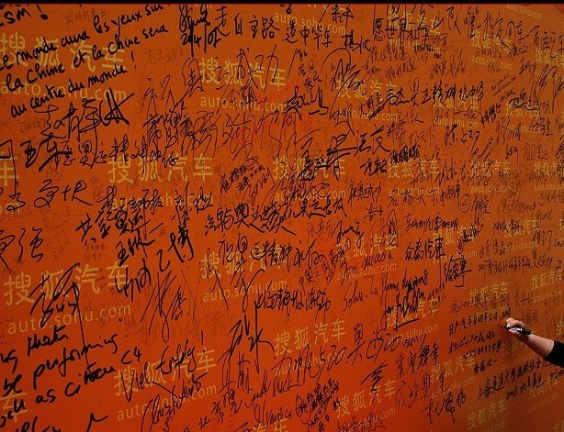
会场布置
题名墙

Slide 28
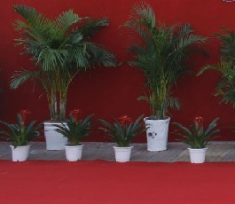

会场布置
椅子
舞台

Slide 29
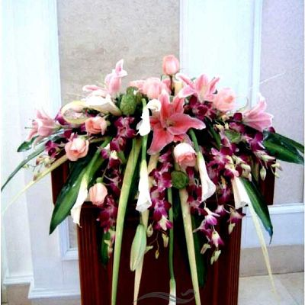
会场布置
发言台

Slide 30
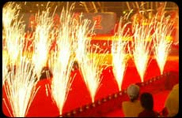
会场布置
冷烟火

Slide 31
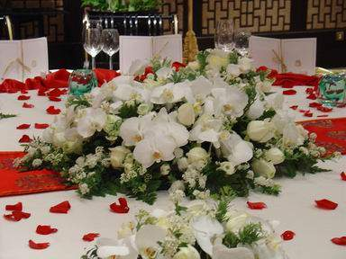

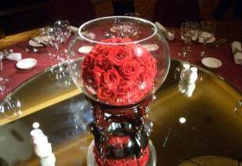
会场布置
中式桌
旗装饰

Slide 32



会场布置
贵宾花

Slide 33
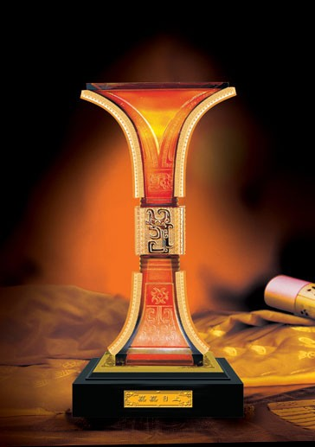
会场布置
奖杯（仅供参考）

Slide 34
亮点阐述
活动主题设计：
此次供应商大会活动主题的设计既贴合了国家的宏观环境，同时又密切
联系了易初与供应商的关系，表达了双方共同的心愿。
活动主题：
共分享 铸信心 赢未来

Slide 35
亮点阐述
活动现场
大量视频元素的使用增加了客户的感官印象。
现场布置呈现出简单、大气、温馨、热烈的气氛。
颁奖环节的设置增加了悬念，激发了客户的情感。
插入的互动游戏既很好地调节了气氛，又消除了客户之间的陌生感。
双面使用的环保纸、奖杯、奖品、礼物体现了低碳、环保的生活。
晚宴节目的设计既有惊喜，同时又非常的高雅、非常有档次，迎合并调
剂了现场气氛。
会标及其他统一元素的使用能够很好地传达易初的企业文化并凸显易初
的企业实力。

Slide 36
亮点阐述
媒介宣传部分
宣传易初未来一年的营销战略。
要求获奖企业各自发表文章，内容为喜获易初某一奖项荣誉。
宣传易初总体采购策略和供应链管理及采购策略对客户、易初市场开发
的重要影响。
从供应商大会的角度解读易初将公益事业、低碳环保（会务材料用纸、奖
杯材料、礼物）进行到底。（参考）

Slide 37
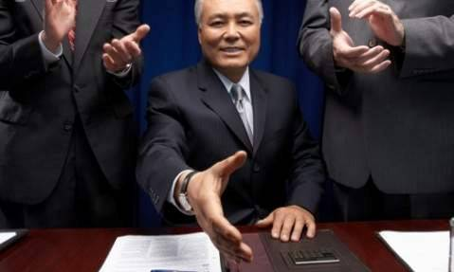
礼物准备
易初送给供应商的礼物应具备以下几点：
A.能显示出易初的诚意。
B.能诠释易初的企业实力。
C.能体现易初对客户的尊重。
D.具有隆重意义，能够凸显客户的最贵身份。
E.能传递易初的企业文化，表达对客户祝福的。

Slide 38
服务流程
会议前
大会策划
大会地点预定
大会设备准备
大会布置的设计制作
大会资料的设计制作
礼品、胸牌、会标的制作
大会邀请
交通、运输、摄像的安排

Slide 39
服务流程
会议中
大会当天签到服务
大会当天现场管理服务
大会资料、礼品发放
大会反馈表收集

Slide 40
服务流程
会议后
参会人员名单整理
反馈表统计报告
感谢参会电话跟进
剩余资料、礼品的整理搬运
图像、影像资料的整理
媒体采访、宣传报道

Slide 41
恭祝
本届供应商大会完满结束！
THANKS

